Slide 1


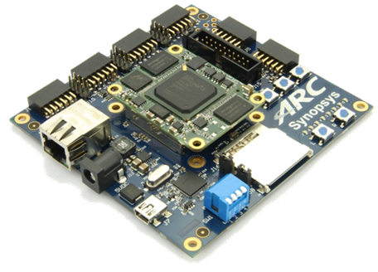
领先创新·
·超越自我
2018 Synopsys ARC杯电子设计竞赛

Slide 2
基于ARC EM Starter Kit的iRhythm网络音箱
李锐戈 吴曦 马志朋
2018年05月

Slide 3
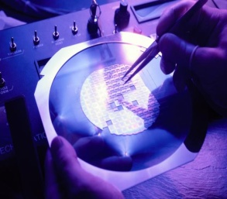
Agenda
项目概述
难点与创新
设计实现
总结展望

Slide 4
Agenda
项目概述
难点与创新
设计实现
总结展望

Slide 5

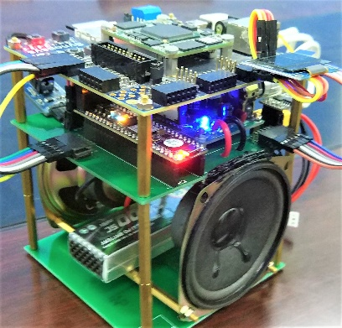

项目概述
解码播放
智能音箱
抓取
连接
低廉的价格！
完美的功能！广阔的市场！
产品 | 主处理器
小豹AI音箱 | 4核,Cortex-A7,1.5GHz
天猫精灵M1 | 4核,Cortex-A53
亚马逊echo | OMAP3 + Cortex-A8 + DSP
小爱mini | 4核,Cortex-A7,主频1.2GHz
小爱同学 | 4核, Cortex-A53, 64位,1.2GHz
iRhythm | 单核,ARC em_7d,25MHz
小豹
天猫
亚马逊
小爱mini
小爱同学
iRhythm
Notes:
高成本智能音箱的大部分功能，我们都可以以此小成本实现！

Slide 6
Agenda
项目概述
难点与创新
设计实现
总结展望

Slide 7
难点与创新
难点
网络音频的获取
版权加密
网络相应的不确定性
资源
音频数据解码加速
高度压缩数据的解析
主频只有25MHz
GNU不支持ARC的DSP库
速度
EMSK没有I2S外设
协议
SPI-I2S的转换电路自制

Slide 8
难点与创新
ARC的DSP指令集
DSP指令加速
深度优化解码代码
指令
海量网络音乐
多个网络电台资源
乐库
音频功率放大
音量
功放调节音量
听觉效果好
创新

Slide 9
Agenda
项目概述
难点与创新
设计实现
总结展望

Slide 10

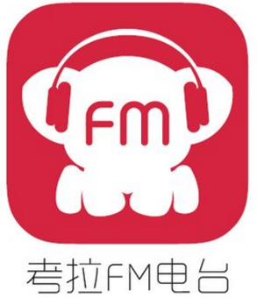
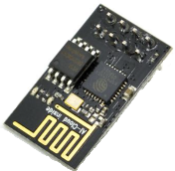
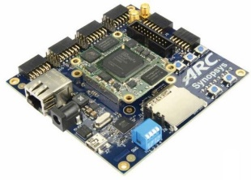
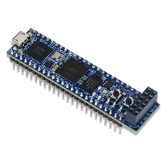
设计实现
HTTP方法
ESP8266
Wifi模块
爬取音乐
串口
FPGA
SPI-I2S转换电路
播放电路
网络音乐
音频解码
音频输出
本地音乐
SPI
I2S
显示控制
ARC EM Starter Kit
iRhythm网络音箱
Notes:
系统结构

Slide 11
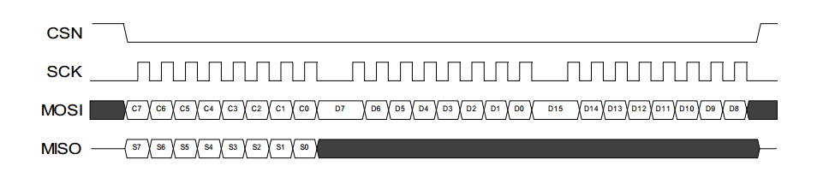
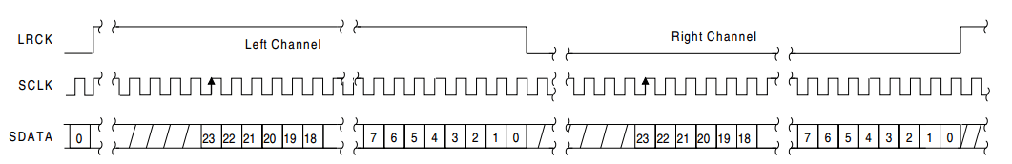
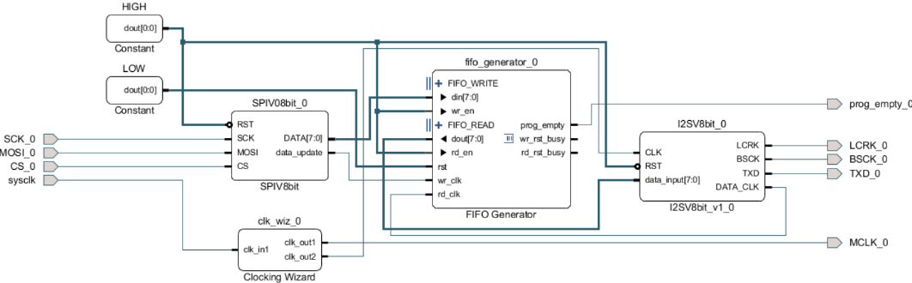
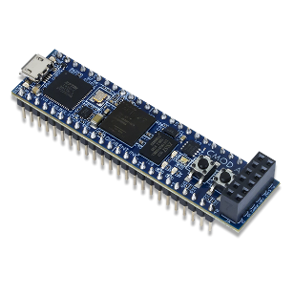
设计实现
SPI-I2S协议转换电路
SPI数据输入
FIFO缓冲
作用：匹配SPI和I2S之间不同的传输速度
I2S数据输出
SPI-I2S转换电路设计图：
Notes:
由于我们的EMSK开发板的版本为2.3，其不具有用于音频数据输出的I2S的外设接口，因此，我们需要利用DMA的辅助，通过SPI Master外设将解码后产生的大量音频信号输出，再通过一块外置的FPGA芯片，将SPI数据转换成为音频D/A芯片能够识别的I2S数据。

Slide 12
设计实现
外部FIFO控制流程
FIFO将满
控制IO电平复位
SPI
I2S
控制IO电平置位
FIFO将空
v_{SPI}>v_{I2S},FIFO缓冲区必将填满
若FIFO将填满，IO电平复位，Music Task挂起，mp3解码与SPI传输中止，Net Task开始执行。
若FIFO将空，IO电平置位，Music Task恢复，mp3解码与SPI传输继续执行。
Notes:
在两个协议之间需要加入一个异步FIFO作为缓冲，并输出FIFO即将装满和即将耗空的标志信号，用于终止和恢复SPI发送，并保证SPI的传输速度在大部分情况下是快于I2S的。这样，才能保证系统稳定工作。

Slide 13
设计实现
Mp3解码及输出
mp3压缩音频数据缓冲区
解码输出
解码后PCM数据缓冲A
左 | 右 | 左 | 右 | 左 | 右 | …
X | X | X | X | X | X | X | X | X
开始指针
解码后传输指针偏移
偏移指针
解码后PCM数据缓冲B
SPI发送
左 | 右 | 左 | 右 | 左 | 右 | …
Ping-pong方式传输
软件mp3解码
DMA传输
Notes:
本设计中使用的MP3解码库，是由Github上使用BSD协议开源的Walkgeek mp3软件解码库修改裁剪而来。开发者需要向解码库输入接口提供mp3压缩音频数据缓冲区的指针，解码完成后，将可以得到下次解码起始点的偏移量，以及一帧以“左声道+右声道”格式放置的，可以直接送至音频D/A播放26ms的原始音频数据。由软件解码获得的原始音频数据需要送至SPI外设，从而发送到SPI-I2S数据协议转换电路。如果这部分工作由处理器完成，将会耗费大量的处理器资源。因此使用DMA代替处理器进行数据搬运将会是一个很好的选择。
通过申请两个相同大小的解压音频数据缓冲区，我们可以使用Ping-pong方法交替完成解码和发送。即在发送A缓冲区中的数据的同时进行下一帧的解码，将解码得到的数据放入B缓冲区中。下次则反过来，发送B缓冲区的数据，解码数据放入A缓冲区。

Slide 14
设计实现
算法优化：加速前
高32位补0
32位数据
×
高32位补0
32位数据
＋
高32位补0
32位数据
×
高32位补0
32位数据
＋
＝
高32位数据
低32位数据
高32位补0
32位数据
×
高32位补0
32位数据
…
…
最后结果
每组32位扩展为64位
先乘法后累加
得到64位数据
取高32位得到结果
结果：
单任务状态运行时解码一帧所需时间约32ms。
多任务状态无法调度。
Notes:
在优化运算之前，对解码运算中各部分函数运行时间的分析可知，大部分时间耗费在32位乘及累加运算中：原函数为了保证解码精度，防止运算过程中的溢出，采用了将32位扩展为64位数据进行运算，再将最后结果取高32位，进行最后的裁剪和输出的运算方法。

Slide 15
设计实现
算法优化： DSP指令加速
+=
×
MAC
ACC_H(32bits)
ACC_L（32bits)
32位数据
32位数据
……
+=
32位数据
×
32位数据
MAC
……
+=
32位数据
×
32位数据
MAC
…
最后结果
MAC指令替换乘加
直接32位数据乘法
每组数据累加在ACC寄存器
取高32位数据
结果：
单任务状态运行时解码一帧所需时间从约32ms，降低到约19ms。
多任务状态仍然无法调度。
Notes:
对此，可以将DSP汇编指令MAC封装后替换原有的乘加函数接口，使得整个运算过程直接进行32位的乘和累加，将结果以64位形式保存在ACC高低寄存器中。在所有累加都完成后，通过读ACC寄存器的高位将最后读出并进行裁剪。使用此方法，单任务运行时解码一帧所需时间从约32ms，降低到约19ms。加速效果比较明显，而且所得的计算精度相比之前没有任何损失。已经可以单任务实现音乐的连续播放，但资源消耗仍然比较大，在多任务运行，特别是开始下载在线音乐文件时，由于需要实时接收数据，依然会出现解码不及时音乐卡顿的现象。

Slide 16

设计实现
算法优化：内联汇编深度优化
Register
Register
r0
Memory
r0
Memory
r1
r1
…
r2
r7
r3
优化
r8
未参与解码
…
…
…
r24
r24
r25
r25
结果：
单任务状态运行时解码一帧所需时间降低到约18ms。
多任务状态解码时间为约26ms，处于饱和状态。
Notes:
核心代码内联汇编实现，所有变量只在内存里加载一次

Slide 17
设计实现
算法优化：使用CCM减少存储时间
Music Task
DDR
Music Task
CCM
优化
DDR
Net Task
Net Task
数据存储压力大
取指，取数据所需周期长
流水线优势难发挥
结果：
单任务状态运行时解码一帧所需时间降低到约14ms。
多任务状态解码时间为约18ms。

Slide 18
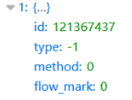
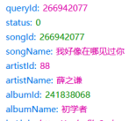


设计实现
音乐爬虫
歌曲ID号：
歌曲信息：
网络电台服务器
歌曲ID号
歌曲信息
歌曲文件
“GET”
“POST”
“GET”
iRhythm
“GET”：
“POST”：
Notes:
通过修改底层配置，理论上最高网速可达105KB/s，但下载速度受限于外网提供的带宽，经过多次测试，网速最低值于5KB/s到30KB/s之间，最高值位于70KB/s到105KB/s之间，平均值在50KB/s到80KB/s之间

Slide 19
Agenda
项目概述
难点与创新
设计实现
总结展望

Slide 20
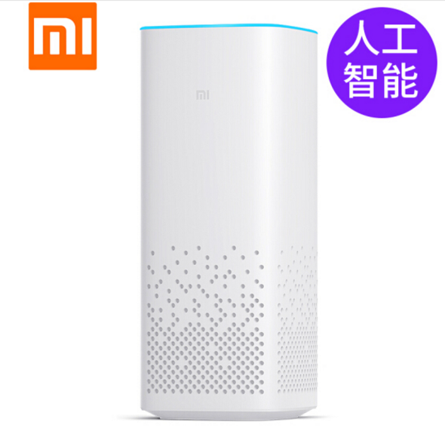
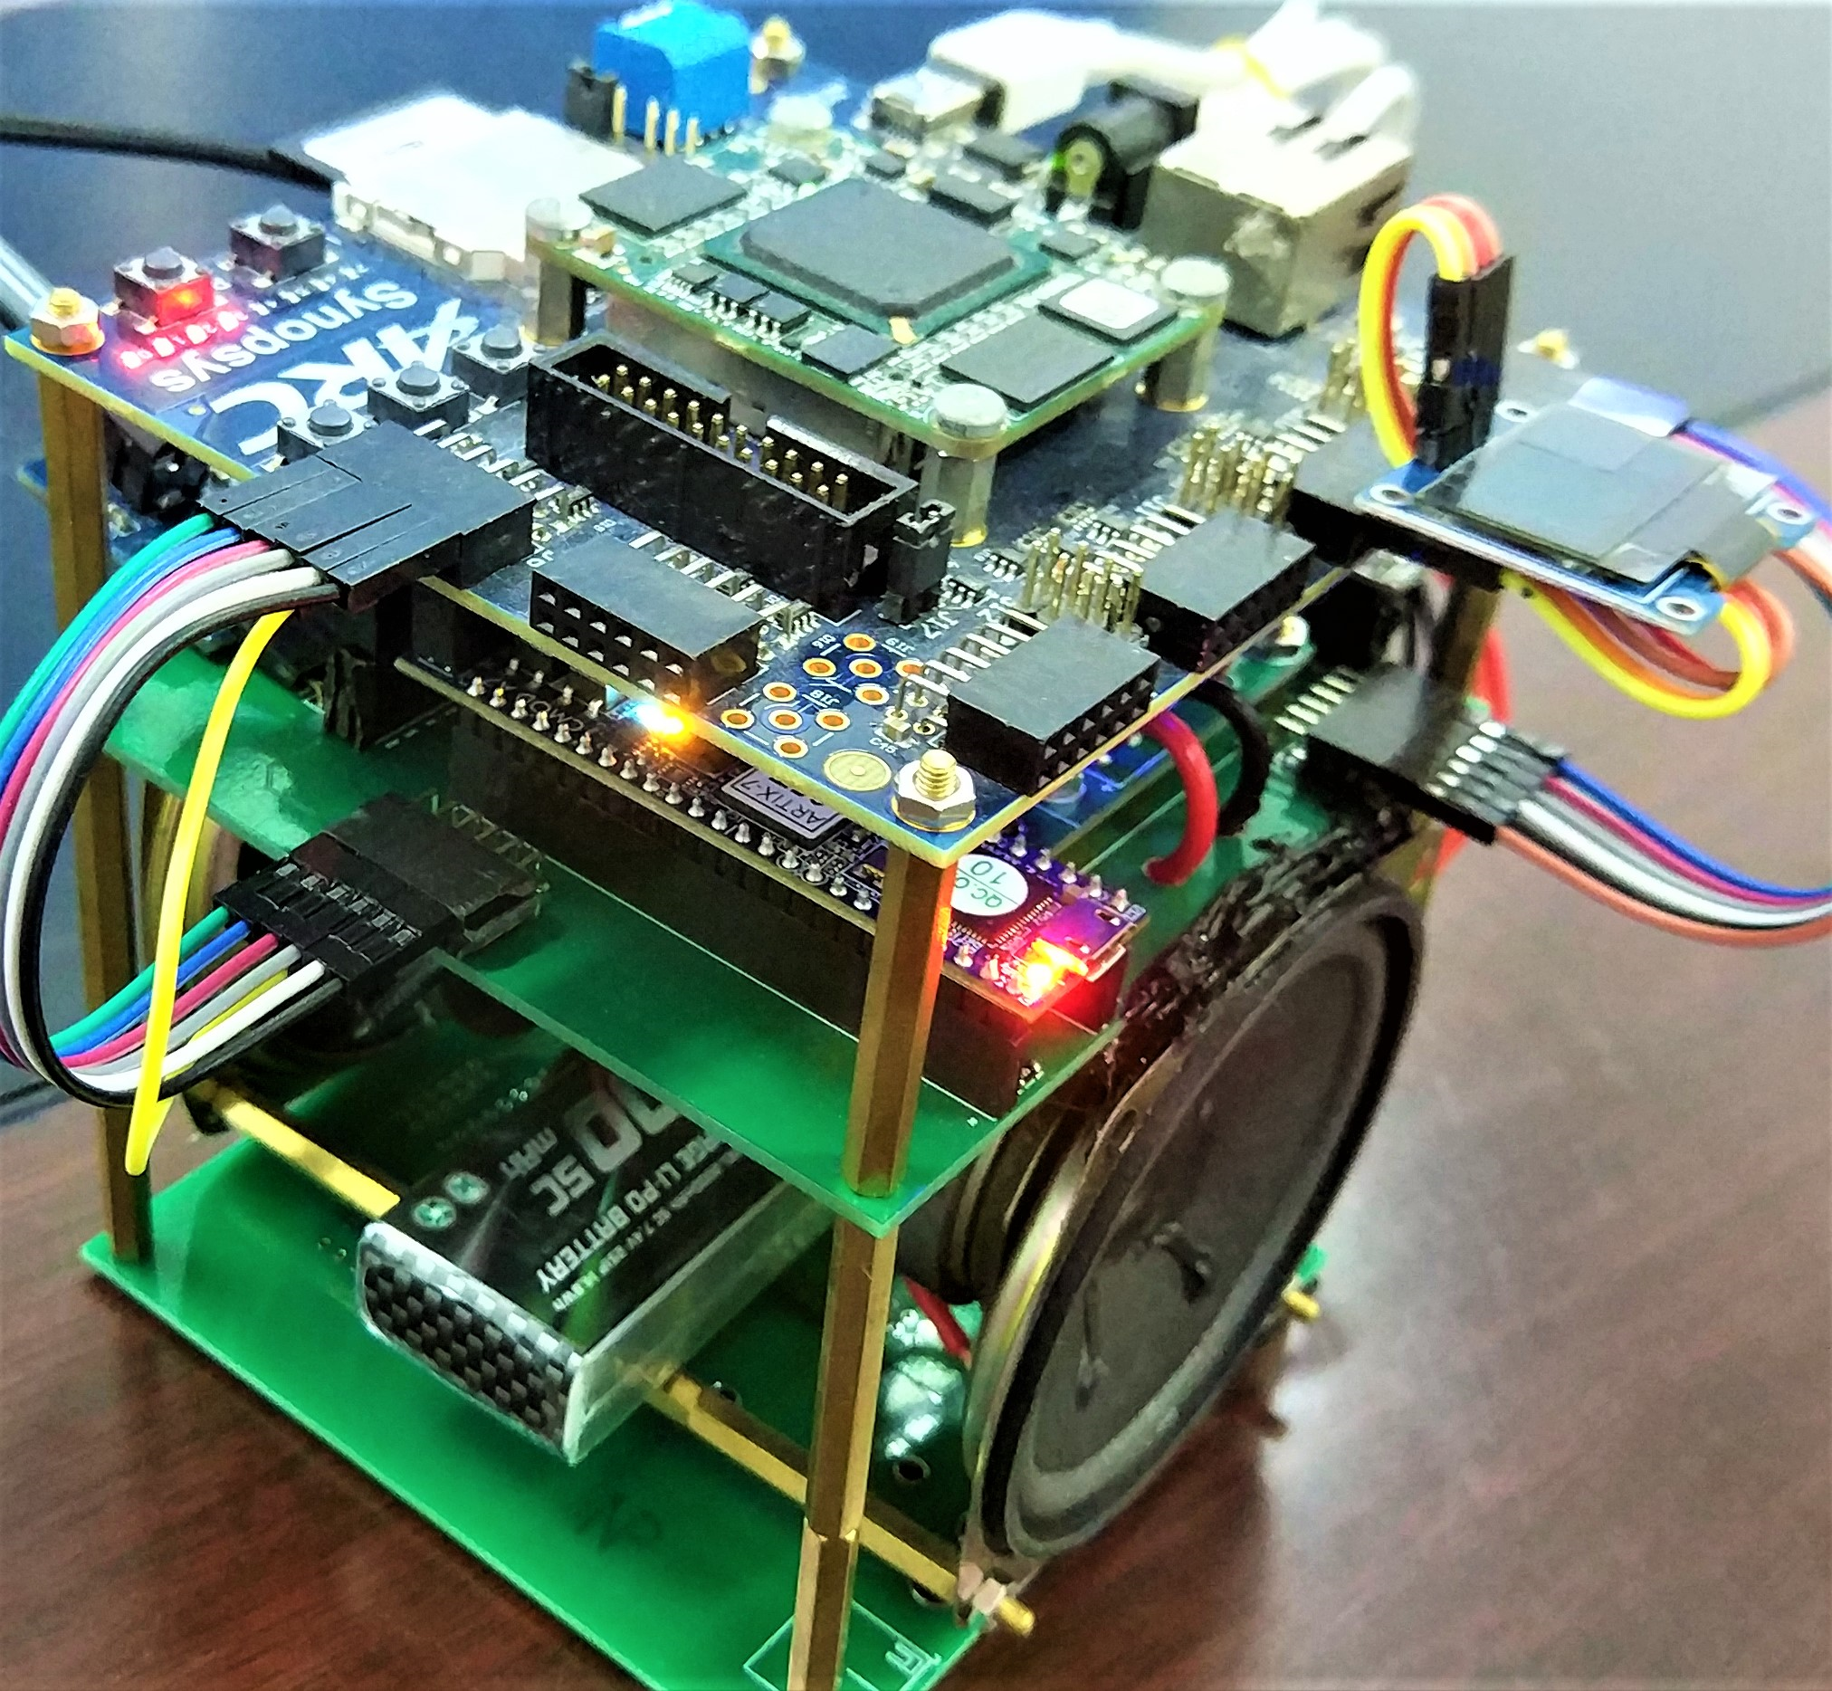
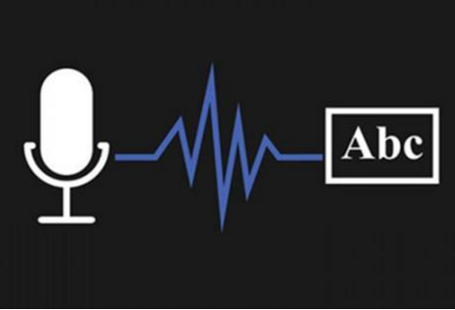
总结与展望
功能
解码播放网络音乐与本地音乐
总结
音频输出接口
使用外置FPGA芯片将SPI转换为I2S音频输出
解码优化加速
运算时间：减少43% 处理器占用：过载 -> 70%
难点与克服
低主频，DSP加速，任务合理调度
＋
＝
iRhythm
语音识别
完美智能音箱

Slide 21
谢 谢！

